Slide 1
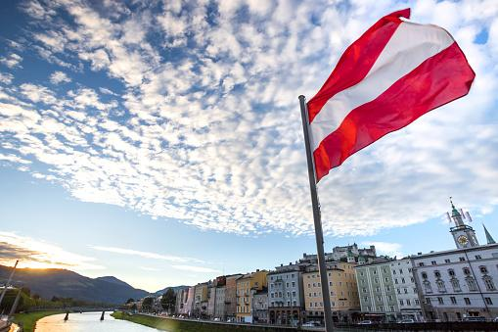
Digi school Deutsch
2020-1-SK01-KA226-SCH-094350

Slide 2
Thema: Das Land, dessen Sprache ich lerne
Sprachniveau: A1
Alter: 12 - 13 Jahre
Unterrichtseinheit: 2 Stunden
90 Minuten
2020-1-SK01-KA226-SCH-094350
‹#›

Slide 3
01
Ländernamen
02
Präpositionen
03
Sprachen
04
Deutschsprachige Länder
‹#›
2020-1-SK01-KA226-SCH-094350

Slide 4
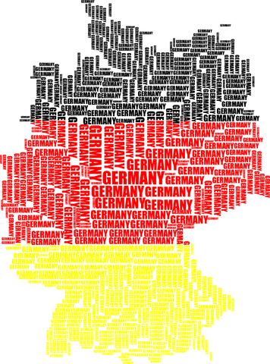
Ländernamen
1
Artikel und Ländernamen
2020-1-SK01-KA226-SCH-094350
‹#›

Slide 5
DAS
Deutschland, Österreich, Großbritannien, Polen, Ungarn, Frankreich, England, Spanien, Italien, Tschechien u. a.
DIE
Slowakei, Schweiz, Türkei, Ukraine, Bundesrepublik Deutschland u. a.
DIE – PLURAL die USA / Vereinigten Staaten von Amerika, die Niederlande u. a.
2020-1-SK01-KA226-SCH-094350
‹#›

Slide 6
Ländernamen
Entscheidet, bitte, welches Land hat Artikel die und welches das!
DAS? DIE?
2020-1-SK01-KA226-SCH-094350
‹#›

Slide 7
Länderkennzeichen
2020-1-SK01-KA226-SCH-094350
‹#›

Slide 8
Länderkennzeichen
Entscheidet, bitte, welches Länderkennzeichen zu welchem Land gehört!
Länderkennzeichen
2020-1-SK01-KA226-SCH-094350
‹#›

Slide 9
Präpositionen
2
Präpositionen und Ländernamen
2020-1-SK01-KA226-SCH-094350
‹#›

Slide 10
Land | WO? | WOHIN? | WOHER?
das Deutschland | Ich lebe in Deutschland. | Ich fahre nach Deutschland. | Ich komme aus Deutschland.
die Schweiz | Ich lebe in der Schweiz. | Ich fahre in die Schweiz. | Ich komme aus der Schweiz.
die USA - Plural | Ich lebe in den USA. | Ich fahre in die USA. | Ich komme aus den USA.
2020-1-SK01-KA226-SCH-094350
‹#›

Slide 11
Präpositionen
Antwortet richtig, bitte!
Woher kommst du?
Wo bist du?
Wohin fährst du?
Präpositionen und Ländernamen
2020-1-SK01-KA226-SCH-094350
‹#›

Slide 12
Sprachen
3
Was spricht man wo?
2020-1-SK01-KA226-SCH-094350
‹#›

Slide 13
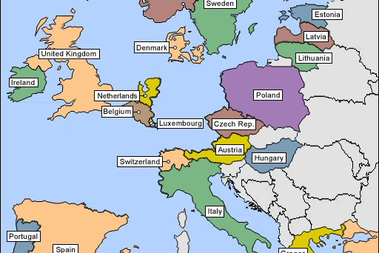
Sprachen
Was spricht man wo?
Was spricht man in...?
2020-1-SK01-KA226-SCH-094350
‹#›

Slide 14
Deutschsprachige Länder
4
2020-1-SK01-KA226-SCH-094350
‹#›

Slide 15
Deutschsprachige Länder
Deutschland - Geografie und Kultur
Lückentext
2020-1-SK01-KA226-SCH-094350
‹#›

Slide 16
R E S O U R C E S
Deutschland - Geografie und Kultur
www.pixabay.com
2020-1-SK01-KA226-SCH-094350
‹#›

Slide 17
EN The European Commission's support or the production of this publication does not constitute an endorsement of the contents, which reflect the views only of the authors, and the Commission cannot be held responsible for any use which may be made of the information contained therein.
SK Podpora Európskej komisie na výrobu tejto publikácie nepredstavuje súhlas s obsahom, ktorý odráža len názory autorov, a Komisia nemôže byť zodpovedná za prípadné použitie informácií, ktoré sú v nej obsiahnuté.
2020-1-SK01-KA226-SCH-094350
‹#›

